Slide 1
Les élections européennes 2019
Les prochaine élections européennes se tiendront dans l’ensemble des 27 Etats membres entre le 23 et le 26 Mai 2019. Tous les cinq ans, elles permettent aux citoyens de choisir leurs représentamts au Parlement européen.
Qui élit-on?
Les élections européennes permettent d’élir les députés qui siègeront au Parlement européen. En 2019, 705 eurodèputès seront élus en Europe, un nombre réduit par rapport aux 751 sièges à pourvoir en 2014. En effet, avec l’entrée en vigueur du Brexit en Mars 2019, il n’y aura plus de députés britanniques. L’Union européenne a profité de l’occasion pour rééquilibrer la composition du Parlement européen et allouer des sièges supplémentaires à huit Etats membres démographiquement «sous-représentés».
Comment fonctionnent les élections?
Les élections ont lieu tous les cinq ans, à la même période, dans l’ensemble des pays membres de l’UE. Chaque pays se voit attribuer un nombre de sièges en fonction de sa population. Il doit ensuite conduire le scrutin sur son territoire et nécessairement à la proportionnelle.

Slide 2
Comment se présenter aux élections?
Pour être candidat aux élections européennes, il faut être citoyen de l’un des 27 Etats membres de l’Union européenne et être âgé d’au moins 18 ans.
Il n'est pas possible d'exercer certaines fonctions ou mandats incompatibles avec le mandat de député européen, comme être membre d'un gouvernement national ou d'un parlement national, ou encore agent actif d'une autre institution européenne
Quel est le rôle du député européen ?
Le député européen exerce 3 pouvoirs :
législatif : le Parlement est partie prenante dans l’adoption des actes juridiques communautaires;
budgétaire : il établit, avec le Conseil de l’Union européenne, le budget annuel de l’UE;
de contrôle : il intervient dans la procédure de désignation du président de la Commission européenne et peut censurer la Commission.

Slide 3
Quels sont les principaux pouvoirs du Parlement européen?
Le Parlement européen a un rôle majeur dans le processus de décision de l’Union européenne. Lorsque la Commission européenne fait une proposition de loi, les députés amendent et votent le texte, avec le Conseil de l’union européenne. C’est le cas lorsque les textes concernent les vingt domaines pour lesquels le Parlement est compétent: les affaires étrangères, l’emploi, l’environnement ou encore l’agriculture en font partie. Les députés établissent également, en négociant avec le Conseil, le budget annuel de l’Union européenne.
Anfin de mieux se partager le travail dans ces domaines, les députés sont répartis en vingt commissions permanentes spécialisées, au sein desquelles ils élaborent des rapports, font des propositions législatives, organisent des auditions d’experts et mènent les négociations avec le Conseil de l’Union européenne.
Non seulement les députés disposent d’un pouvoir législatif, mais ils contrôlent également le pouvoir exécutif. Ils peuvent notamment censurer la Commission, qui doit alors présenter sa démission ou destituer un commissaire.

Slide 4
En Italie…
Dimanche 26 mai 2019 les italiens iront voter pour élire les députés qui composeront le Parlement Européen pour les prochaines cinq années. L’Italie peut élire 76 parlementaires européens.
Aux fins du vote, l’Italie est divisée en cinq circonscriptions électorales: Nord-ouest, nord-est ,central, sud et insulaire
Peuvent voter tous les citoyens italiens majeurs et inscrits sur les listes électorales de leur commune .
Le système électoral des élections européennes prévoit un vote proportionnel.

Slide 5
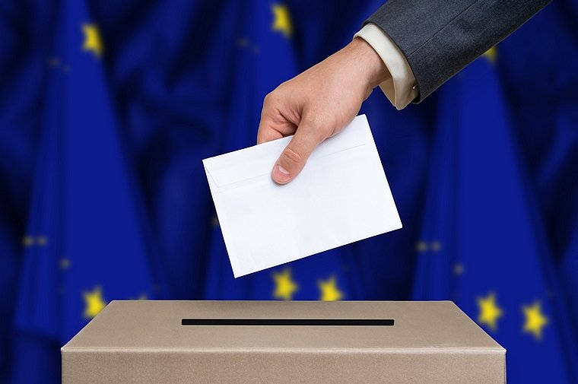
Un rendez-vous à ne pas manquer…

Slide 6
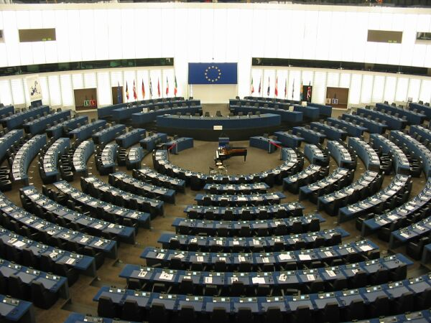
Bruxelles et Strasbourg Le Parlement européen entre deux sièges

Slide 7
Il est important de voter…

